Slide 1


Κατανάλωση και Παραγωγή Ενέργειας στην Ελλάδα
Νίκος Χρυσόγελος
Χημικός περιβαλλοντολόγος
ΑΝΕΜΟΣ ΑΝΑΝΕΩΣΗΣ
Κοιν.Σ.Επ για την κοινωνική και πράσινη οικονομία
www.anemosananeosis.gr
windofrenewal@gmail.com
2103810646

Slide 2


Προσφορά και ζήτηση ενέργειας για το 2015 (πηγή International Energy Agency)
Το 2015 από το σύνολο της πρωτογενούς ενέργειας που χρειάστηκε, η Ελλάδα παρήγαγε μόνη της μόνο το 1/3 αυτής
Μέχρι να φτάσει η παραγωγή στον τελικό καταναλωτή ενέργειας είχαμε απώλειες της τάξης του 25%.
Παραγωγή ηλεκτρικής ενέργειας
43% λιγνίτης
29% φυσικό αέριο, πετρέλαιο στα νησιά και Ανανεώσιμες Πηγές Ενέργειας (ΑΠΕ)
* στο ποσοστό συμπεριλαμβάνεται η ενέργεια από φωτοβολταϊκά, ανεμογεννήτριες, υδροηλεκτρικά (μεγάλα και μικρά) και βιομάζα.

Slide 3
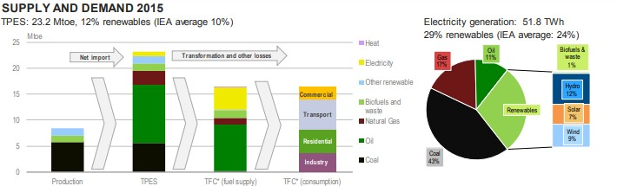

Προσφορά και ζήτηση 2015

Slide 4

Εγκατεστημένη ισχύς σταθμών παραγωγής ηλεκτρικής ενέργειας στην Ελλάδα (Αύγουστος 2015)
3,912 MW λιγνιτικοί ηλεκτροπαραγωγοί σταθμοί
4,906 MW ηλεκτροπαραγωγοί σταθμοί φυσικού αερίου
1,684 MW ηλεκτροπαραγωγοί σταθμοί πετρελαίου στα νησιά
3,018 MW υδροηλεκτρικοί σταθμοί
1,767 MW ανεμογεννήτριες στο διασυνδεδεμένο δίκτυο και 317 MW στα νησιά 2,443 MW φωτοβολταϊκά στο διασυνδεδεμένο δίκτυο και 136 MW στα νησιά 224 MW μικρά υδροηλεκτρικά
49 MW βιοαέριο - βιομάζα
Στα νησιά η ηλεκτρική ενέργεια παράγεται κυρίως από πετρέλαιο, το οποίο ανεβάζει εξαιρετικά το κόστος παραγωγής της και κατ’ επέκταση το συνολικό κόστος παραγωγής ενέργειας στη χώρα !!!
Mε την διασύνδεση ορισμένων νησιών με το ηπειρωτικό σύστημα μέσω καλωδίου μεταφέρεται σήμερα σε αυτά ηλεκτρική ενέργεια που παράγεται από εργοστάσια που καίνε φυσικό αέριο, αντί τα νησιά να καλύπτουν τις ανάγκες τους και να εξάγουν ηλεκτρική ενέργεια από ανανεώσιμες πηγές στην υπόλοιπη χώρα!

Slide 5
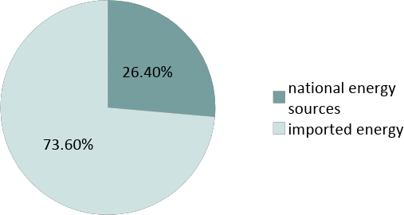
Ενεργειακή εξάρτηση
Ελλάδας
Το 98% του πετρελαίου και το 100% του φυσικού αερίου που καταναλώνεται στην Ελλάδα εισάγεται από άλλες χώρες.
Αυτό φτάνει το ποσοστό της ενεργειακής εξάρτησης της χώρας στο 73,6% (2015) σε αντίθεση με τον μέσο όρο 53,6% για την ΕΕ-28 σύμφωνα με την Eurostat.
Πάνω από 30 δισ. Ευρώ δαπανώνται
ετησίως για την εισαγωγή ορυκτών καυσίμων.
Ο λιγνίτης είναι μέχρι τώρα το μοναδικό ορυκτό καύσιμο διαθέσιμο στην Ελλάδα, ενώ η εξόρυξη πετρελαίου στον Πρίνο συνεισφέρει ελάχιστα στις ενεργειακές ανάγκες της χώρας
Η ενεργειακή εξάρτηση και οι εισαγωγές ορυκτών καυσίμων και άλλων μη ανανεώσιμων πόρων διαδραμάτισε καθοριστικό ρόλο στη δυναμική του χρέους στην Ελλάδα.
Το υψηλό κόστος των εισαγωγών ορυκτών καυσίμων συνέβαλε στο δημόσιο έλλειμμα το οποίο έπρεπε να χρηματοδοτηθεί κυρίως μέσω εξωτερικού χρέους.
.

Slide 6
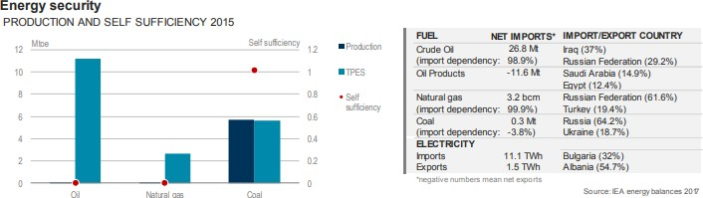
Μεγάλη εξάρτηση από την εισαγωγή ενέργειας και τα ορυκτά καύσιμα
(πηγή International Energy Agency)
Στον πίνακα βλέπουμε σε τι ποσοστό εισάγουμε κάθε καύσιμο (μαζούτ,
πετρέλαιο, φυσικό αέριο και λιγνίτη) και από πού, με την Ρωσία, το Ιράκ και την Τουρκία να έχουν τα μεγαλύτερα ποσοστά.
Το διάγραμμα απεικονίζει τί παράγουμε και τί καταναλώνουμε από μη ανανεώσιμες πηγές, δηλαδή πετρέλαιο, φυσικό αέριο και λιγνίτη.
Χρειάζεται να εισάγουμε δεκαπλάσια ποσότητα από ό,τι εξάγουμε

Slide 7
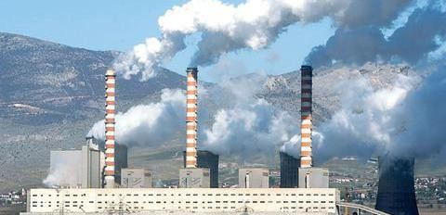
Γνωρίζεις ότι:
Τα λιγνιτικά εργοστάσια της ΔΕΗ καταναλώνουν περίπου 50 εκατομμύρια τόνους νερού κάθε χρόνο. Πρόκειται για ποσότητα που θα μπορούσε να καλύψει τις ανάγκες περίπου 500.000 νοικοκυριών (πηγή Greenpeace).
Ο λιγνίτης της Ελλάδας είναι ο πιο θερμιδικά «φτωχός» της Ευρώπης που σημαίνει ότι για την ίδια ποσότητα ενέργειας χρειάζεται να καίμε περισσότερο λιγνίτη.

Slide 8
Από τα συνολικά γεωλογικά αποθέματα λιγνίτη των 6,7 δις τόνων, τα 3,3 δις είναι εκμεταλλεύσιμα για παραγωγή ηλεκτρικής ενέργειας (παλαιότερα στοιχεία του ΙΓΜΕ)
Αυτό σημαίνει ότι έχουμε λιγνίτη για τα επόμενα 40 χρόνια.
Επομένως οφείλουμε να περάσουμε στην μεταλιγνιτική εποχή πολύ πιο γρήγορα, με τρόπο δίκαιο και κοινωνικά ισορροπημένο
.
Το 2010, 22.300 πρόωροι θάνατοι οφείλονταν σε ρύπανση από τις ανθρακικές μονάδες στην Ευρωπαϊκή Ένωση . Αυτό δεν είναι δίκαιο για τις περιοχές που έχουν λιγνιτικές μονάδες κι ορυχεία (“Σιωπηλοί Δολοφόνοι, Greenpeace”)
Για την Ελλάδα, πιο συγκεκριμένα, εκτιμήθηκε ότι η ρύπανση από την καύση λιγνίτη
οδηγεί σε 1.200 περίπου πρόωρους θανάτους ετησίως.

Slide 9
Βασικά ζητήματα που αφορούν την παραγωγή ηλεκτρικής ενέργειας
Κόστος εξόρυξης λιγνίτη στην Ελλάδα: €2,12 ανά τόνο
Η παραγωγή ηλεκτρικής ενέργειας από λιγνίτη στην Ελλάδα είναι η πιο δαπανηρή στην Ευρώπη, εξαιτίας της εξαιρετικά χαμηλής θερμιδικής αξίας του εγχώριου λιγνίτη
Ελλάδα 59,9 € / Mwh
Γερμανία 53,6 / Μwh
Πολωνία 38,6 /Mwh
Σερβία 40,3 /Mwh
Τουρκία 52,7 Mwh
Το εξωτερικό κόστος παραγωγής ηλεκτρικής ενέργειας από ορυκτά καύσιμα περιλαμβάνεται στους λογαριασμούς μόνο μερικά
Κρήτη: 620.000 τόνοι πετρέλαιο, 380.000.000 €/έτος για εισαγωγή πετρελαίου
Ρόδος: 110.000.000 €/έτος για πετρέλαιο. Κόστος 200 €/MW

Slide 10
9 από τους 15 σταθμούς μέτρησης στις Περιφέρειες Κοζάνης και Φλώρινας, υπερέβησαν περισσότερο από 20% τις Ευρωπαϊκές οριακές τιμές εκπομπών (2010).
Όμως, δεν πραγματοποιήθηκε ολιστική επιδημιολογική μελέτη σχετικά με τον αντίκτυπο στην κατάσταση υγείας των κατοίκων

Slide 11
Βασικά ζητήματα που αφορούν την παραγωγή ηλεκτρικής ενέργειας
Στα νησιά η ζήτηση ηλεκτρικής ενέργειας καλύπτεται από τους υφιστάμενους αυτόνομους σταθμούς ηλεκτροπαραγωγής. από ορυκτά καύσιμα, με επιπλέον κόστος για τους καταναλωτές περίπου 0,8-1 δις ευρώ ετησίως.
Συμφωνία μεταξύ της ΔΕΗ της Ελληνικής Κυβέρνησης και της Τράπεζας KfW για δάνειο ύψους 0,7 δισ. ευρώ για την κατασκευή νέας μονάδας παραγωγής λιγνίτη (PTOLEMAIDA V)
Σύμβαση μεταξύ της ΕΤΕπ και της Ελληνικής κυβέρνησης για δάνειο ύψους 190 εκατ. ευρώ για 3 νέους σταθμούς παραγωγής ηλεκτρικής ενέργειας από πετρέλαιο (Ρόδος, Σαντορίνη, Μύκονος)
Πρόσφατα διασυνδέθηκαν ορισμένα νησιά των Κυκλάδων με το ηπειρωτικό δίκτυο μέσω καλωδίου που όμως μεταφέρει σε αυτά ηλεκτρική ενέργεια που παράγεται με φυσικό αέριο, αντί να έχουμε εξαγωγή ηλεκτρικής ενέργειας από ΑΠΕ από τα νησιά προς την ηπειρωτική Ελλάδα, με παραγωγούς κυρίως τις νησιωτικές κοινωνίες (πχ μέσω ενεργειακών συνεταιρισμών) για να παραμένει ο πλούτος και οι αποφάσεις στις νησιωτικές κοινωνίες (για κοινωνικές και περιβαλλοντικές επενδύσεις)

Slide 12
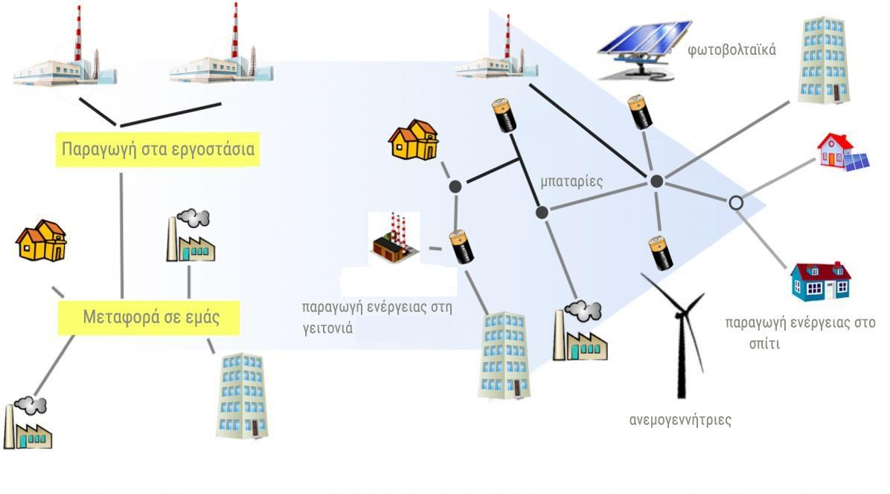
Ενέργεια στα χέρια των καταναλωτών;
Οι αλλαγές στην τεχνολογία και η ελάττωση του κόστους παραγωγής ενέργειας, οδηγούν σταδιακά στο νέο μοντέλο παραγωγής ενέργειας, όπου οι καταναλωτές παράγουν και αποθηκεύουν την ενέργειά τους.
Στην Ευρώπη η Ένωση Συνεταιρισμών ενέργειας REScoop.eu έχει
1.000.000 μέλη που παράγουν και καταναλώνουν τη δική τους ενέργεια.

Slide 13

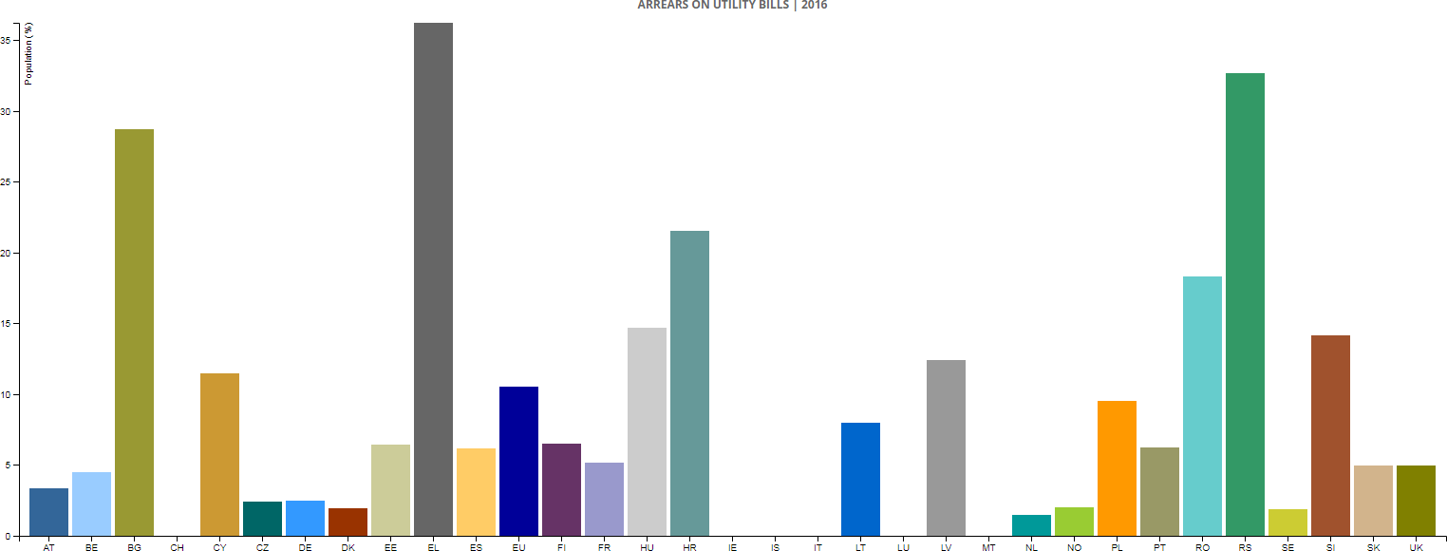

Η Ελλάδα πρώτη στην Ευρώπη στην δυσκολία των πολιτών να πληρώσουν τους λογαριασμούς τους
Με βάση το Ευρωπαϊκό Παρατηρητήριο για την Ενεργειακή Φτώχεια το 2016 :
Περίπου το 29% του πληθυσμού της χώρας έχει αδυναμία να κρατήσει το σπίτι του επαρκώς ζεστό
35,6% του πληθυσμού βρίσκεται κάτω από το όριο κινδύνου ενεργειακής φτώχειας
36,2% του πληθυσμού έχει δυσκολία να πληρώσει τους λογαριασμούς του

Slide 14
Ποια η κατάσταση στα σχολεία?
Από τα χρήματα που πηγαίνουν από το κράτος και τους Δήμους στα σχολεία για τις ανάγκες τους, ένα μεγάλο ποσοστό (50-120%) δαπανάται για την πληρωμή των λογαριασμών κοινής ωφέλειας:
Δηλαδή:
ρεύμα,
φυσικό αέριο / πετρέλαιο,
τηλέφωνο
νερό
Τα σχολεία της Αθήνας πληρώνουν στη ΔΕΗ από 1.000 έως 25.000 (Γκράβα) ευρώ το χρόνο! Κατά μέσο όρο πληρώνουν ΔΕΗ 4.000 ευρώ το χρόνο!
Κι όμως τα σχολεία θα μπορούσαν να μειώσουν εύκολα την κατανάλωση ενέργειας και δαπανών για αυτή, να βελτιώσουν την ποιότητα του χώρου μαθημάτων και να καλύπτουν τις ανάγκες τους από ανανεώσιμες πηγές και ίσως να τροφοδοτούν με ενέργεια και τη γειτονιά, συμβάλλοντας στην προστασία του κλίματος. Μπορεί λοιπόν το σχολείο μας να γίνει ένα «κλιματικό σχολείο»

Slide 15

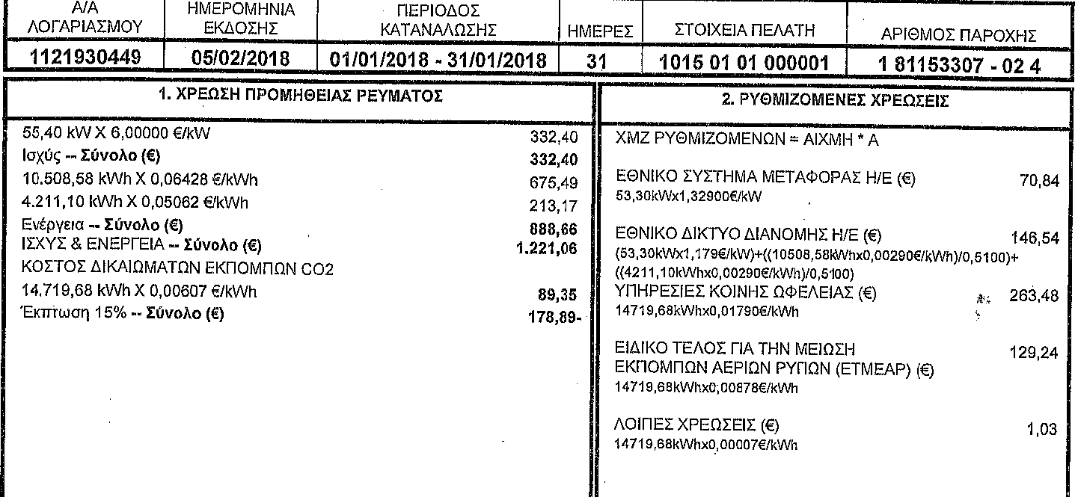

Λογαριασμός ΔΕΗ σχολείου:

Slide 16

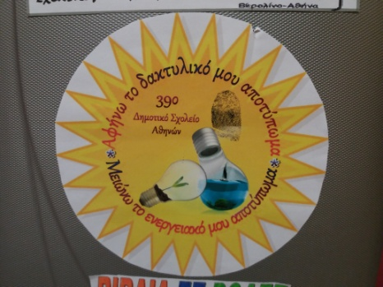
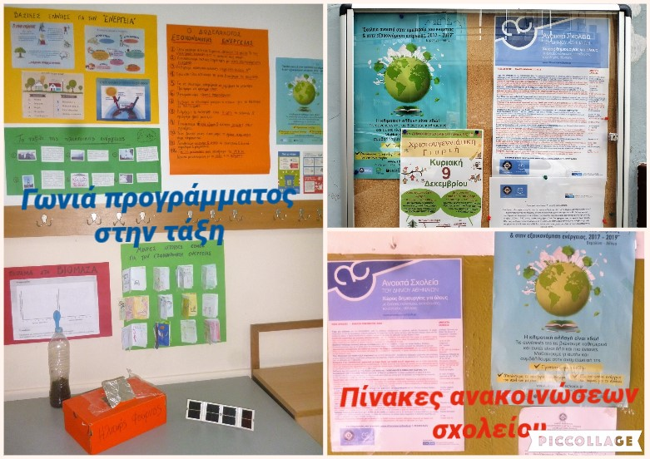
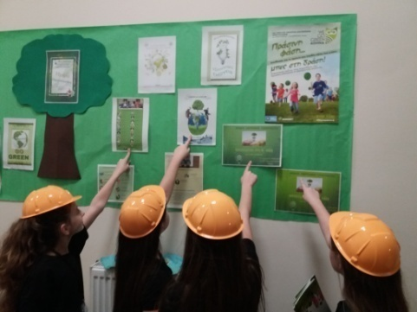
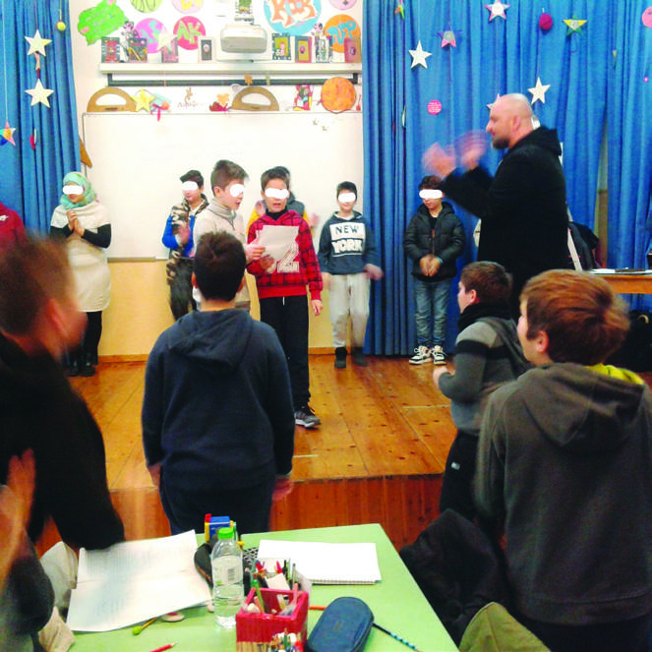



Κλιματικά Σχολεία; Ναι, ευχαρίστως
Κι όμως τα σχολεία θα μπορούσαν να μειώσουν εύκολα την κατανάλωση ενέργειας και δαπανών για αυτή, να βελτιώσουν την ποιότητα του χώρου μαθημάτων και να καλύπτουν τις ανάγκες τους από ανανεώσιμες πηγές και ίσως να τροφοδοτούν με ενέργεια και τη γειτονιά, συμβάλλοντας στην προστασία του κλίματος.
Μπορεί, λοιπόν, το σχολείο μας να γίνει ένα «κλιματικό σχολείο»

Slide 17

Ευχαριστούμε για την προσοχή σας!

